Slide 1

PROBLEMA RESUELTO
MOVIMIENTO EN UNA DIMENSIÓN
Material diseñado y elaborado
por Ing. Neyra Tellez
para el curso de Física I de la UNET.
Marzo, 2009

Slide 2
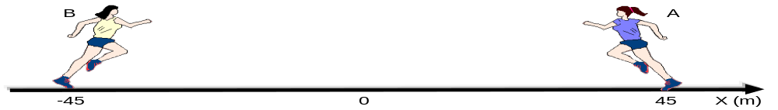
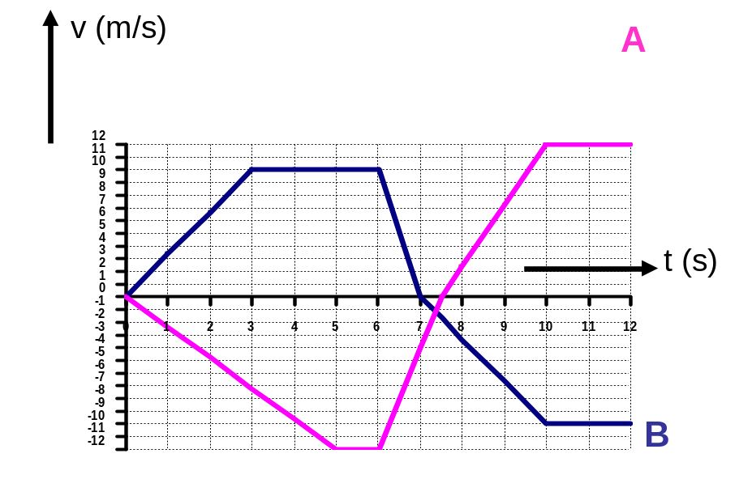
PROBLEMA
En entrenamientos de atletismo infantil María (A) y Ana (B) se preparan para los juegos nacionales. Las posiciones iniciales de las atletas son X_{A}=+45m y X_{B}=-45m, con respecto a la meta (x=0m), como se muestra en la figura. Gana la competencia aquella atleta que está mejor preparada, es decir, la que llegue en menos tiempo a la meta, el movimiento de ambas atletas esta representado en el gráfico v(t) que se muestra a continuación.
Determinar:
1. La posición de “B” a los 3 s de haber comenzado su movimiento
2. El valor de la aceleración media experimentada por “A” en el intervalo 0≤t ≤12s.
3. El valor de la aceleración de “A” en el instante de tiempo t=9.5 s
4. La velocidad de “B” en el instante t= 6.75 s
5. La velocidad media experimentada por “B” entre los 0≤t ≤12s.
6. La posición de “B” a los 6 s
7. El instante de tiempo en que las atletas se encuentran por primera vez.

Slide 3
Para la solución de este problema haremos uso de los siguientes Conceptos, Leyes y Principios.
LEYES Y PRINCIPIOS |  | CONCEPTOS
Cinemática de la partícula Ecuación de una línea recta |  | Posición Desplazamiento Velocidad Media Velocidad Instantánea Aceleración Media Aceleración Instantánea Movimiento en una dimensión Sistema de Referencia
De los Datos y la Información suministrada se observa que con la figura se nos indica la posición inicial de cada atleta y con la gráfica de V(t) obtenemos las velocidades, aceleraciones y desplazamientos que experimentan las atletas durante su movimiento, con esta información es posible construir las funciones posición, velocidad para cada uno de las etapas del movimiento.

Slide 4
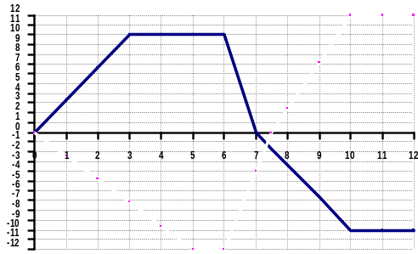
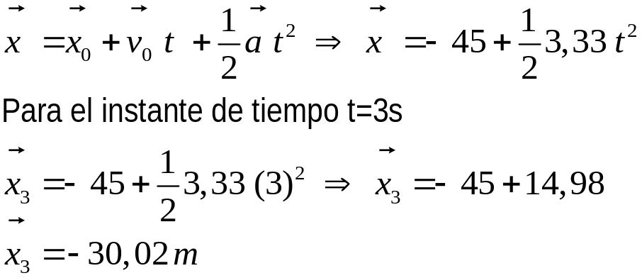
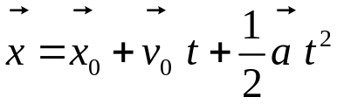

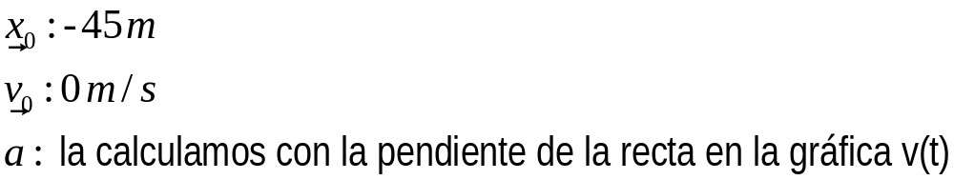
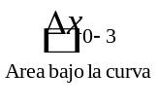
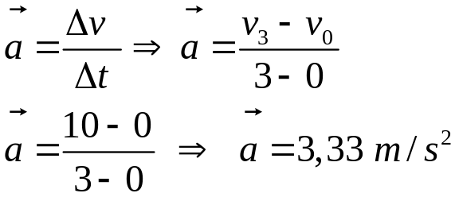
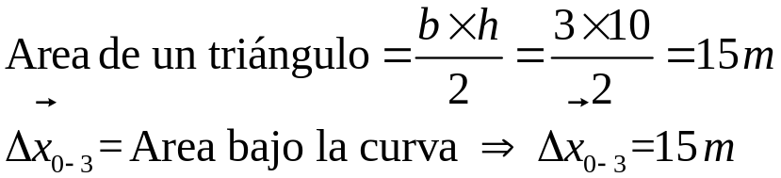
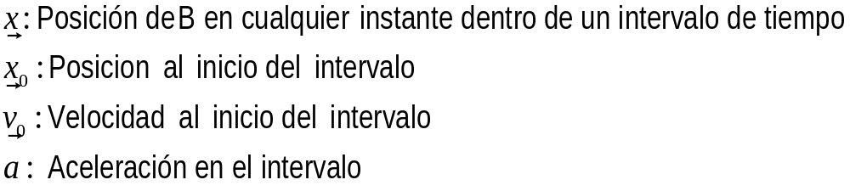

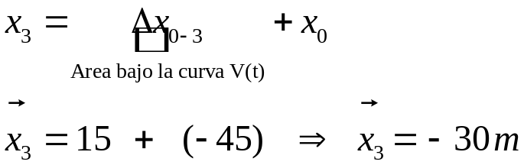
1. La posición de B a los 3 s de haber comenzado su movimiento.
La posición para ese instante de tiempo se puede determinar:
A partir del gráfico v(t), calculando el desplazamiento de B entre los 0 y 3 s |  | Estableciendo la función posición para el movimiento de la partícula en el intervalo y calculando la posición a partir de esta ecuación.
v(m/s)
Para el intervalo de tiempo 0≤t ≤3 s., B experimenta un MRUV, la función posición que describe este movimiento es:
Donde:
La función posición que describe el movimiento de B en el intervalo 0≤t ≤3 s., es:
v(m/s)
A partir de la información suministrada y del gráfico v(t), construimos la función posición que describe el movimiento de B en el intervalo 0≤t ≤3 s.
Podemos determinar el desplazamiento de la partícula B a partir de la gráfica v(t) como el área bajo curva. Para ello hallamos el área que esta comprendida entre la curva y el eje del tiempo. En este caso, sería el área de un triángulo.
Por definición el desplazamiento es la variación de la posición:
Si despejamos la posición para t=3s:
Entonces podemos obtener la posición para ese instante de tiempo:
Tomamos dos puntos conocidos de esta recta, por lo tanto la pendiente es:
t(s)
t(s)

Slide 5
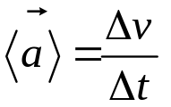
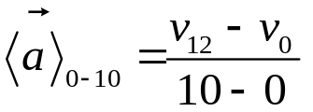
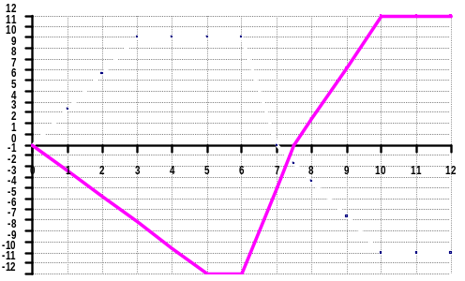
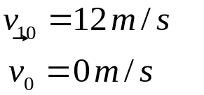
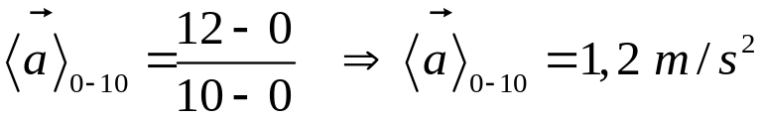
2. El valor de la aceleración media experimentada por “A” en el intervalo 0≤t ≤10s.
La aceleración media se determina a partir de la expresión: : :
Para el intervalo 0≤t ≤10s:
De la gráfica v(t) para A, leemos los valores de velocidad para los instantes t=0s y t=10s:
Calculando la aceleración media en el intervalo 0≤t ≤10s :
V (m/s)
t(s)

Slide 6
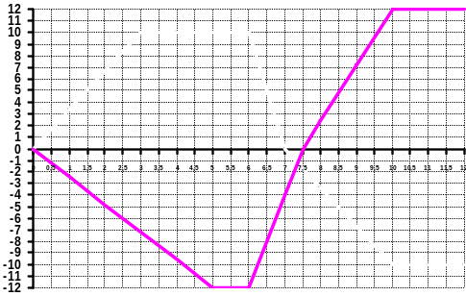
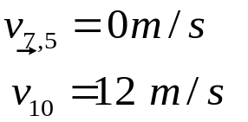
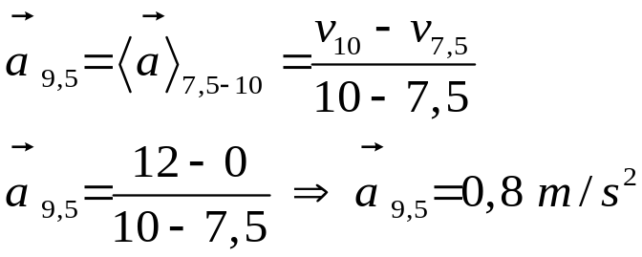
3. El valor de la aceleración de “A” en el instante de tiempo t=9,5 s .
Para hacer el cálculo de la aceleración para “A” en el instante t=9,5s. debemos recordar que: El instante de tiempo t=9,5s se encuentra en el intervalo 7,5≤t≤10s., observamos que en este intervalo el movimiento que esta describiendo “A” es un movimiento rectilíneo uniformemente variado, para este tipo de movimiento la aceleración experimentada por la partícula es constante en el tiempo, es decir que la aceleración media y la aceleración instantánea no cambian y tienen el mismo valor. b. Como se cuenta con el gráfico v(t), el valor de la aceleración se determina a partir del cálculo de la pendiente de la línea recta, que se obtiene tomando dos puntos cualesquiera de la línea recta.
v(m/s)
De la gráfica v(t) para A, leemos los valores de velocidad para los instantes t=7,5s y t=10s:
Luego, calculamos la pendiente de la recta:
t(s)

Slide 7

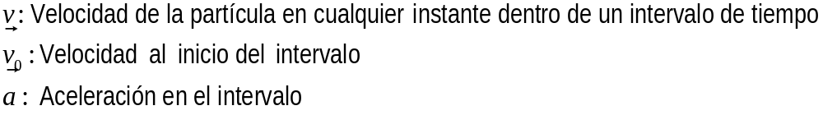
4. La velocidad de “B” en el instante t= 6,75s.
Si observamos en el gráfico v(t) el valor de la velocidad de la partícula para este instante de tiempo (6,75s.) no se logra leer, por lo tanto debemos conseguir otra forma de hacerlo. A partir de la gráfica podemos primero construir la función velocidad del movimiento experimentado por la partícula para ese intervalo (6 a 7s), para luego calcular con esa la función la velocidad de la partícula a los 6,75s. Para eso observamos que la partícula esta experimentando un movimiento rectilíneo uniformemente variado en ese intervalo, la función velocidad que describe este movimiento es: Donde:
v(m/s)
?
t(s)
6,75

Slide 8
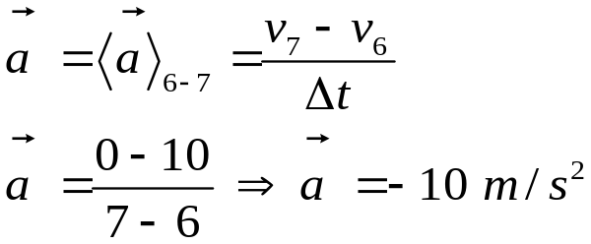

Para construir la función velocidad que describe el movimiento de la partícula en el intervalo de tiempo 6≤t≤7s.:
v(m/s)
Leemos, del gráfico v(t), el valor de la velocidad con la que la partícula inicia el movimiento, es decir, la velocidad en el inicio del intervalo, en este caso la velocidad para el instante t=6s.
Para el intervalo 6≤t≤7s., calculamos el valor de la aceleración como la pendiente de la recta.
t(s)
La función velocidad del movimiento de la partícula en el intervalo de tiempo 6≤t≤7s, es:
Recordemos que esta etapa comenzó a los 6s, es decir que t=6,75-6=0,75s. Entonces la velocidad de la partícula en este instante de tiempo es:
Nota: Recordemos que siempre que se pida una posición o velocidad en un instante determinado se le debe restar al tiempo que se pida el tiempo de inicio del intervalo.

Slide 9
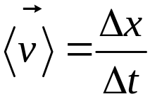
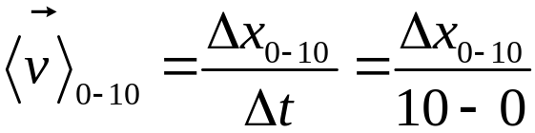


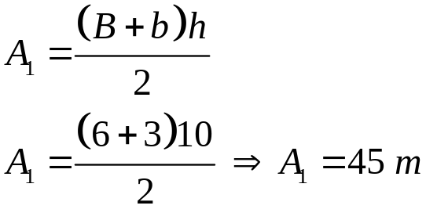
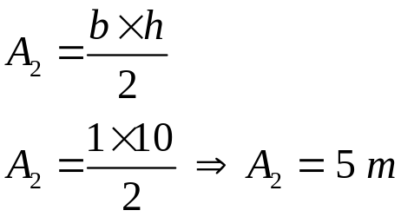
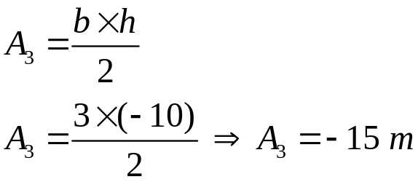
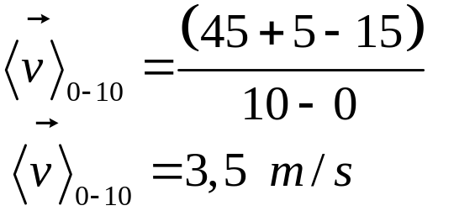
5. La velocidad media experimentada por “B” entre los 0 y los 10s.
El valor de la velocidad media se determina a partir de la ecuación: Para el intervalo de tiempo 0≤t≤10s.: Donde el desplazamiento ( ) se obtiene al calcular el área bajo la curva en el gráfico v(t). Por lo que el desplazamiento en este caso es igual a:
A₂= Área de un triángulo:
A₁= Área de un trapecio:
v(m/s)
A₃= Área de un triángulo:
La velocidad media experimentada por B es:
A₁
A₂
t(s)
A₃

Slide 10



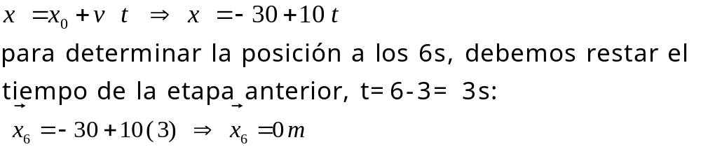
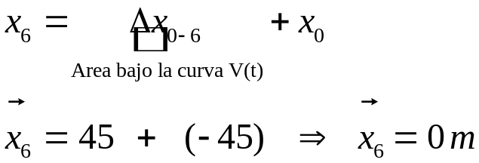

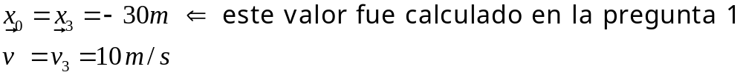
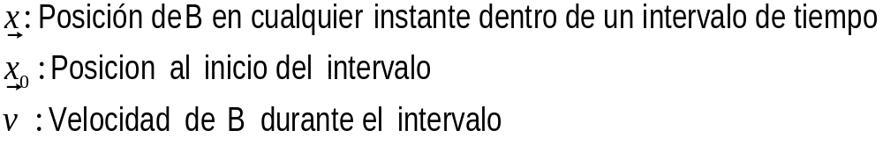
6. La posición de “B” a los 6 s.
Al igual que se hizo en la pregunta 1. la posición de “B” para ese instante de tiempo se puede determinar:
A partir del gráfico v(t), calculando el desplazamiento de B entre los 0 y 6 s |  | Estableciendo la función posición para el movimiento de la partícula en ese intervalo y calculando la posición a partir de esta ecuación.
v(m/s)
Se puede determinar el desplazamiento de la partícula B a partir de la gráfica v(t) como el área bajo curva. Esta área fue calculada en la pregunta anterior.
Por definición el desplazamiento es la variación de la posición:
Si despejamos la posición para t=6s:
Entonces podemos obtener la posición para ese instante de tiempo:
t(s)
v(m/s)
La función posición que describe el movimiento de B en el intervalo 3≤t ≤6 s., es:
Para el intervalo de tiempo 3≤t ≤6 s., B experimenta un MRU, la función posición que describe este movimiento es:
Donde:
A₁
A partir de la información suministrada y del gráfico v(t), construimos la función posición que describe el movimiento de B en el intervalo 3≤t ≤6 s.
t(s)
Nota: Recordemos que siempre que se pida una posición o velocidad en un instante determinado se le debe restar al tiempo que se pida el tiempo de inicio del intervalo.

Slide 11
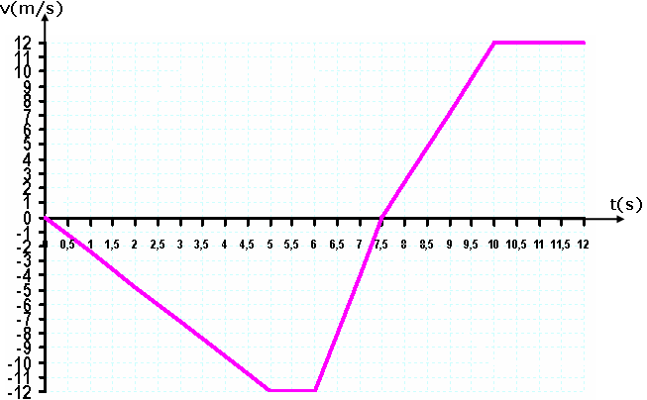
7. El instante de tiempo en que las atletas se encuentran.
Para determinar el instante de tiempo en el que ocurre el encuentro, debemos inicialmente establecer en que intervalo se produce. Observemos este procedimiento: PRIMERO. Identificamos los instantes en los que ocurre un cambio en el tipo de movimiento de cada una de las partículas, para construir la tabla: X_{A} , t, X_{B}. Observemos los cambios de movimiento de A.
A partir de esta información construimos la columna t de la siguiente tabla.
Instante en el que ocurre un cambio en el movimiento de A.
X_{A} | t | X_{B}
 | 0
 | 5
 | 6
 | 7,5
 | 10
 | 12
Cambio en el movimiento .

Slide 12
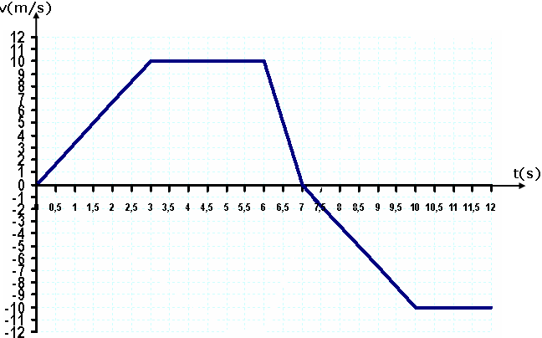
7. El instante de tiempo en que las atletas se encuentran.
Ahora para B.
Cambio en el movimiento de B .
Observamos cuales instantes de tiempo no están contemplados en la tabla, para luego incorporarlos.
Instante en el que ocurre un cambio en el movimiento de B.
X_{A} | t | X_{B}
 | 0
 | 3
 | 5
 | 6
 | 7
 | 7,5
 | 10
 | 12

Slide 13
7. El instante de tiempo en que las atletas se encuentran.
SEGUNDO. Comenzamos a llenar la tabla. Ubicamos en la columna que corresponda las posiciones determinadas en preguntas anteriores.
X_{A} | t | X_{B}
45 | 0 | -45
 | 3 | -30
 | 5
 | 6 | 0
 | 7
 | 7,5
 | 10
 | 12
Condiciones iniciales de cada una de las partículas.
Posición calculada en la pregunta 1.
Posición calculada en la pregunta 6.

Slide 14
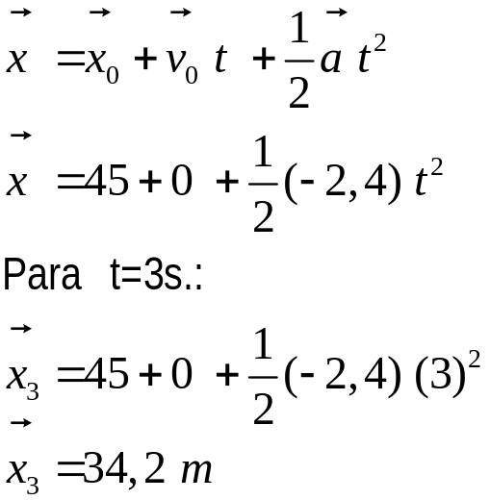


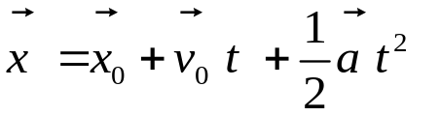

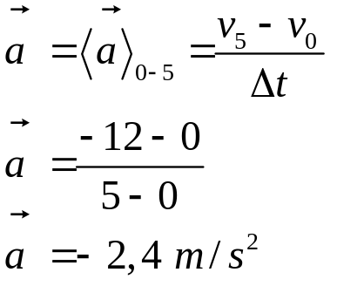
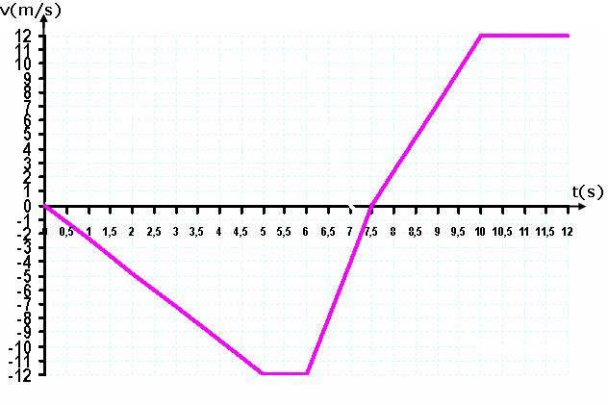

TERCERO. Determinamos las posiciones finales de A y B en cada instante de tiempo en el que ocurra un cambio en el movimiento.
En el intervalo 0≤t≤3s.:
Para A |  | Para B
Posición de A en t=3s :
X_{A} | t | X_{B}
45 | 0 | -45
34,2 | 3 | -30
 | 5
 | 6 | 0
 | 7
 | 7,5
 | 10
 | 12
Posición de B en el instante t=3s fue calculada en la pregunta 1 :
La Posición de A es:
A describe un movimiento rectilíneo uniformemente variado, para este movimiento la función posición que describe el movimiento de A en el intervalo 0≤t ≤3s., es:
CUARTO. Comparamos las posiciones de A y B al inicio (t=0s) y al final del intervalo (t=3s) que estamos estudiando, esto nos ayudará a saber sí ya se produjo el encuentro o si tenemos que continuar determinando las posiciones de las partículas en cada uno de los instantes de tiempo posteriores.
Aceleración experimentada por A entre los 0s y 3s. En este caso en el gráfico v(t) es la pendiente de la línea recta:
Posición de A al inicio del intervalo. En este caso la posición que tiene A en el instante t=0s:
Velocidad de A al inicio del intervalo. En este caso la que tiene en el instante t=0s, del gráfico :
Notamos que las partículas entre 0 y 3s, no se han encontrado, por tal motivo estudiamos en el siguiente intervalo de tiempo el movimiento de ellas.
MRUV
Nota: Para calcular el valor de la aceleración representada como la pendiente de la línea recta, tomamos dos puntos cualesquiera de la recta, en este caso tomamos (0,0) y (5,-12).
30m
34,2m

Slide 15
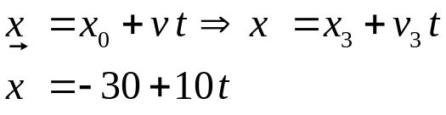


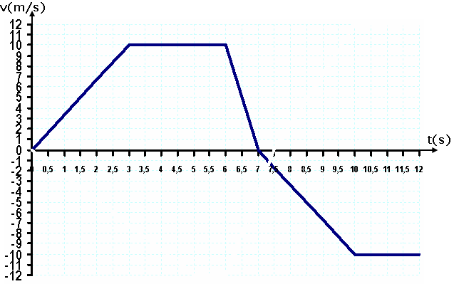
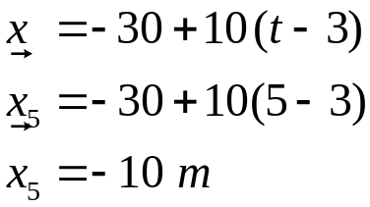
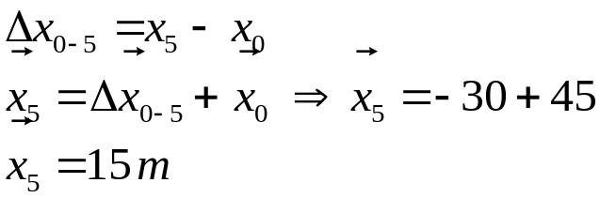


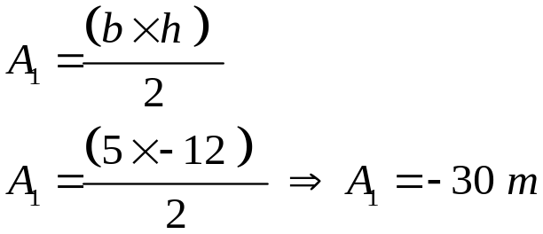

En el intervalo 3≤t≤5s.:
Para A |  | Para B
A continúa describiendo un movimiento rectilíneo uniformemente variado, Podemos determinar la posición de A en t=5s, por el desplazamiento de A en el intervalo 0≤t ≤5s y éste lo obtenemos a partir del gráfico v(t) como el área bajo la curva:
B esta describiendo un movimiento rectilíneo uniforme, su posición en t=5s la podemos determinar a partir de la función posición:
Posición de A en t=5s :
X_{A} | t | X_{B}
45 | 0 | -45
34,2 | 3 | -30
15 | 5 | -10
 | 6 | 0
 | 7
 | 7,5
 | 10
 | 12
Posición de B en el instante t=5s:
Posición de B, en t=5s :
Posición de B cuando inicia el MRU, es decir la posición que tiene en t=3s :
Posición de A en t=5s :
Comparamos las posiciones de A y B al inicio y al final de este intervalo.
Velocidad de B cuando inicia el MRU, es decir la velocidad que tiene en t=3s :
-30m
34,2m
Se observa que en este intervalo de tiempo no se ha producido el encuentro.
-10m
0
15 m

Slide 16


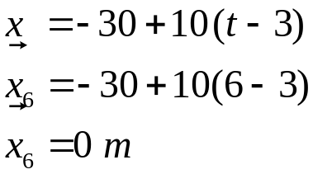
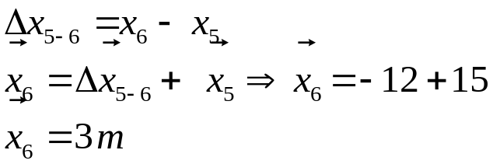
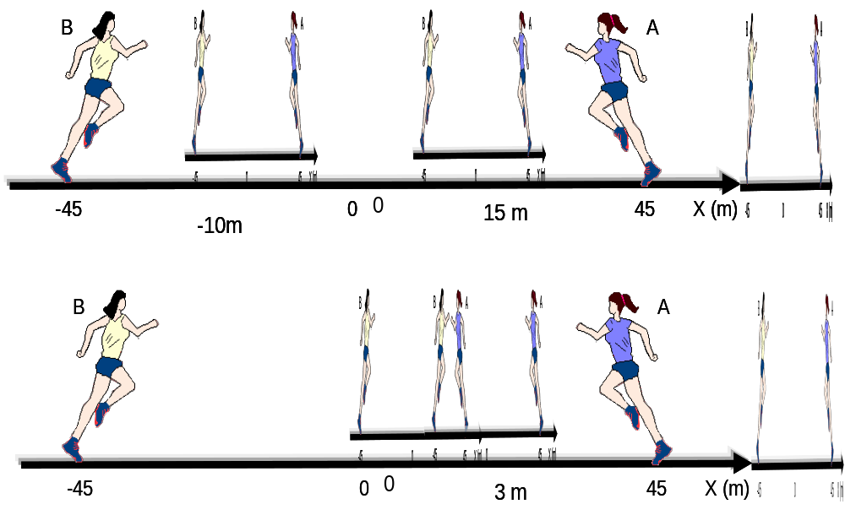

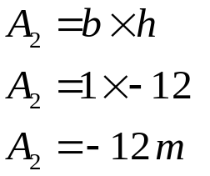
En el intervalo 5≤t≤6s.:
Para A |  | Para B
El movimiento descrito por A es un M.R.U., la posición de A en t=6s. la podemos determinar a partir del área bajo la curva:
Posición de A en t=6s :
X_{A} | t | X_{B}
45 | 0 | -45
34,2 | 3 | -30
15 | 5 | -10
3 | 6 | 0
 | 7
 | 7,5
 | 10
 | 12
Posición de B en t=6s:
B continúa describiendo un M.R.U., su posición en t=6s la podemos determinar a partir de la función posición:
Comparamos las posiciones de A y B al inicio y al final del intervalo que estamos estudiando.
Posición de B, en t=6s :
Posición de A en t=6s :
Al comparar las posiciones observamos que B, ganó la competencia, pero aún no se ha producido el encuentro.

Slide 17
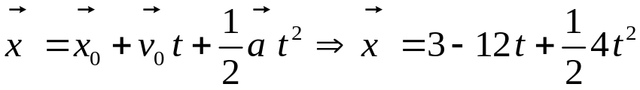


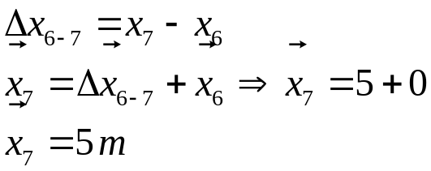
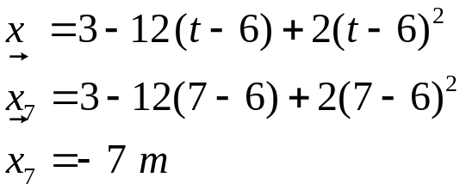



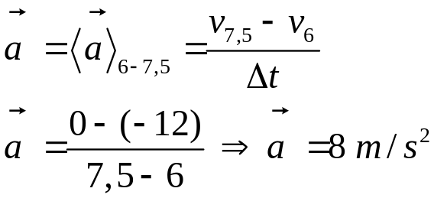

En el intervalo 6≤t≤7s.:
Para A |  | Para B
X_{A} | t | X_{B}
45 | 0 | -45
34,2 | 3 | -30
15 | 5 | -10
3 | 6 | 0
-7 | 7 | 5
 | 7,5
 | 10
 | 12
Para t=7s la posición de A la determinamos a partir de la función posición:
La posición B en t=7s, la podemos determinar a partir de la gráfica v(t):
Posición de A en t=6s :
Posición de B en t=6s:
Posición de B, en t=7s :
Posición de A en t=6s, posición de A cuando se inicia el MRUV :
Posición de A, en t=7s :
Comparamos las posiciones de A y B al inicio y al final de este intervalo.
Velocidad de A cuando se inicia el MRUV, es decir la velocidad de A en t=6s, la leemos en el gráfico:
Aceleración experimentada por A en el intervalo 6≤t≤7s, la calculamos a partir del gráfico :
Se observa que en t=6s A está del lado derecho del origen del sistema de coordenadas y en t=7s está del lado izquierdo y que B está del lado izquierdo en t=6s y del lado derecho en t=7s, lo que significa que en este intervalo de tiempo se ha producido el encuentro.
0
3 m
El área A₂, fue calculada en la pregunta 5:
-7 m
0
5 m

Slide 18








QUINTO: determinamos que el encuentro de las atletas ocurre entre los 6 y 7 segundos Ahora procedemos a calcular el instante en el que se encuentran:
1. Establecemos la función posición que describe el tipo de movimiento que esta experimentando cada partícula.
2. El encuentro ocurre cuando las partículas están en la misma posición y en el mismo instante de tiempo. Por lo que para determinar el instante de encuentro se igualan las funciones posición de las partículas.
Para la situación planteada la solución de la ecuación es:
Recordemos que estamos estudiando el movimiento de las partículas a partir de los 6s, lo que significa que el valor obtenido en la ecuación anterior debe ser sumado a 6s y el resultado no debe exceder los 7s; es decir, el tiempo obtenido debe estar incluido en el intervalo 6≤t≤7s, porque es en este intervalo de tiempo donde ocurre el encuentro de A y B.
Función Posición de B.
Resolviendo esta ecuación se obtienen dos valores para t, que son tiempos parciales del intervalo entre 6s y 7s (la solución de esta ecuación no puede ser mayor a lo que dura ese intervalo, 1s).
M.R.U.V
M.R.U.V
Luego el instante en que se encuentran A y B se determina como:
Se toma como tiempo de encuentro:
La solución a una ecuación de segundo grado se obtiene a partir de la siguiente ecuación:
Función Posición de A.

